Slide 1
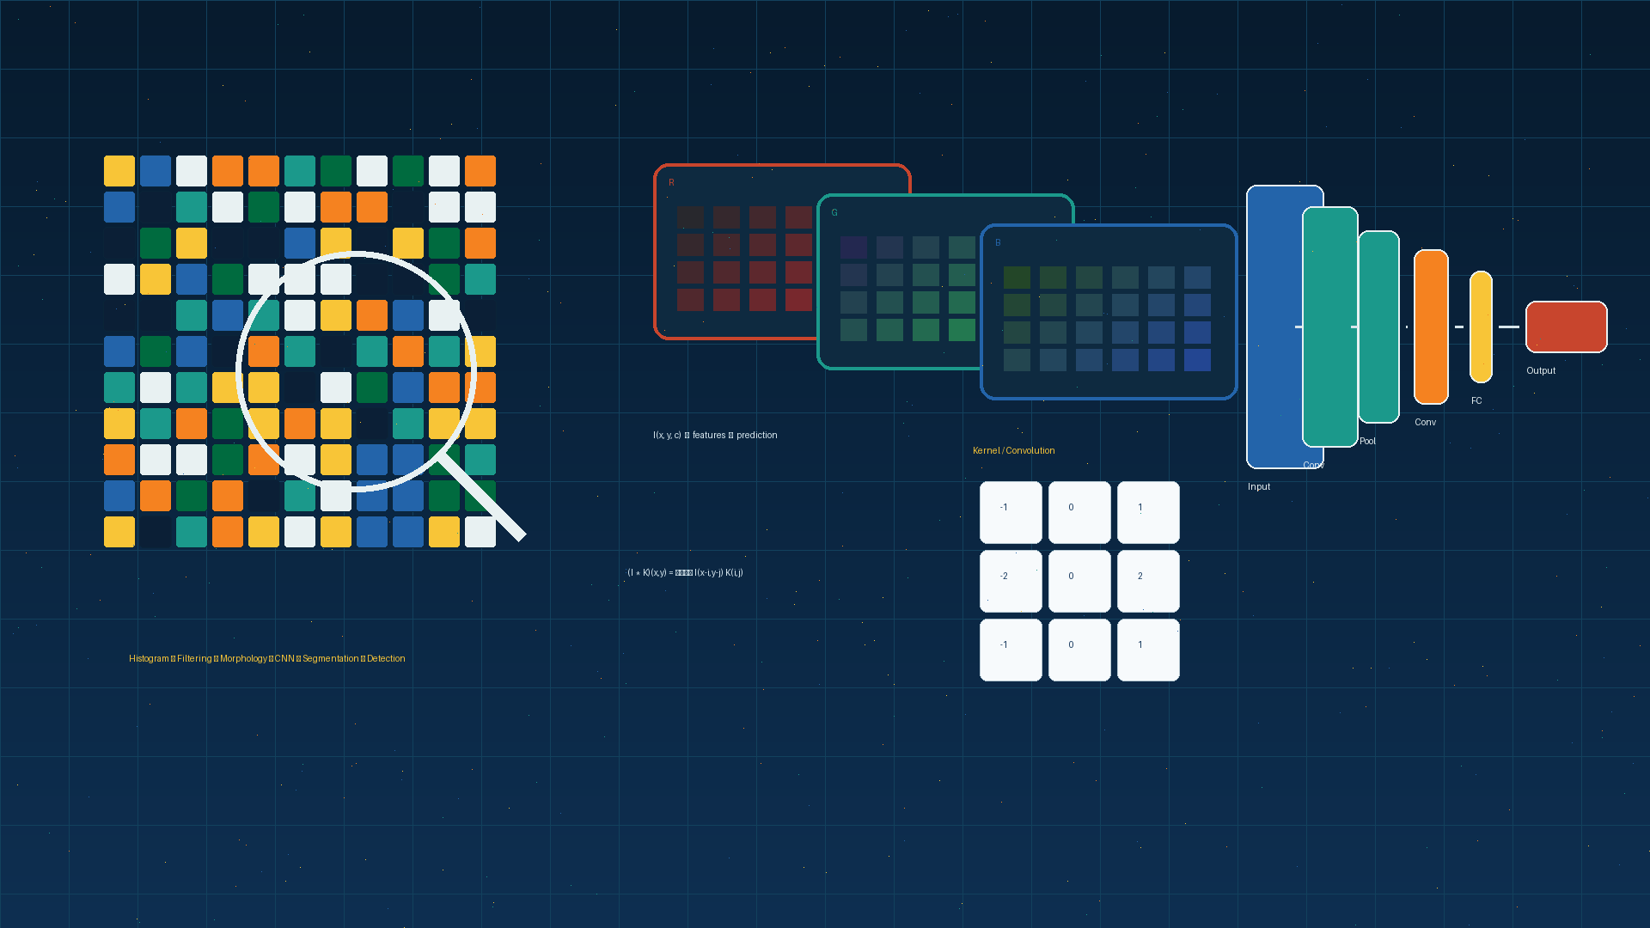

S2 Statistika Terapan | FMIPA Universitas Padjadjaran
Analisis Teks
Deck pembelajaran profesional berbasis materi HTML mata kuliah
Penulis materi: Dr. Anindya Apriliyanti Pravitasari, M.Si
Program: S2 Statistika Terapan FMIPA UNPAD
Sumber: materi HTML mata kuliah
Teks
Terapan
01

Slide 2
S2 Statistika Terapan | FMIPA Universitas Padjadjaran
Mengapa Analisis Teks Penting?
Peran mata kuliah dalam statistika terapan, komputasi, riset, dan pengambilan keputusan
Mata kuliah ini membangun penguasaan analisis teks melalui teori, praktik komputasi, studi kasus, dan komunikasi ilmiah.
Domain Aplikasi
RPS menekankan empat capaian pembelajaran mata kuliah.
Pertama, mahasiswa mampu menjelaskan konsep dasar, peran, dan…
Kedua, mahasiswa mampu menerapkan teknik eksplorasi dan praproses…
Ketiga, mahasiswa mampu mengembangkan dan menerapkan model machine…
Media sosial
Kebijakan
Layanan
Pemasaran
Kesehatan
Riset
Materi Analisis Teks | Sumber HTML
02

Slide 3
S2 Statistika Terapan | FMIPA Universitas Padjadjaran
Capaian Pembelajaran Mata Kuliah
Empat capaian inti: fondasi, metode, validasi, dan komunikasi ilmiah
RPS menekankan empat capaian pembelajaran mata kuliah.
Pertama, mahasiswa mampu menjelaskan konsep dasar, peran, dan aplikasi text analytics di…
CPMK1
CPMK2
Kedua, mahasiswa mampu menerapkan teknik eksplorasi dan praproses data teks sebagai…
Mengevaluasi, menginterpretasi, dan mengomunikasikan hasil analisis secara bertanggung jawab.
CPMK3
CPMK4
Kunci: mahasiswa bergerak dari memahami konsep menjadi menghasilkan keputusan berbasis data yang terukur dan dapat diuji.
Materi Analisis Teks | Sumber HTML
03

Slide 4
S2 Statistika Terapan | FMIPA Universitas Padjadjaran
Peta Sub-CPMK dan Pertemuan
Alur 16 pertemuan disusun spiral: fondasi → metode → evaluasi → integrasi
Sub-CPMK
Pertemuan
Kemampuan Akhir
Fokus Pembelajaran
SubCPMK1
1–4
Fondasi & struktur data
Kerangka Teoretis, Bab 1. Pengenalan, Bab 2. Eksplorasi, Bab 3. Audit
SubCPMK2
5–8
Metode inti & desain
Bab 4. Praproses, Bab 5. Praproses, Bab 6., Bab 7. Klasifikasi
SubCPMK3
9–12
Pemodelan & evaluasi
Bab 8. UTS, Bab 9. Word, Bab 10. Model, Bab 11.
SubCPMK4
13–16
Integrasi & proyek
Bab 12. Analisis, Bab 13. Topic, Bab 14. Balancing, Bab 15. Proyek
Materi Analisis Teks | Sumber HTML
04

Slide 5
S2 Statistika Terapan | FMIPA Universitas Padjadjaran
Workflow Analisis Teks
Pipeline kerja: dari masalah dan data menuju model, validasi, dan keputusan
Masalah
& tujuan
Audit
& kurasi
Eksplorasi
pola
Model
kandidat
Validasi
hasil
Keputusan
ilmiah
Prinsip kelas: rumuskan masalah → pahami data → pilih metode → uji asumsi → validasi hasil → jelaskan dampak.
Model yang baik bukan hanya akurat, tetapi juga transparan, dapat direplikasi, dan masuk akal dalam konteks masalah.
Materi Analisis Teks | Sumber HTML
05

Slide 6
Pertemuan 1–8 | Fondasi, struktur data, metode inti, dan evaluasi tengah
Bagian I
Fondasi & Metode Inti

Slide 7
S2 Statistika Terapan | FMIPA Universitas Padjadjaran
Fondasi dan Struktur Data
Kerangka Teoretis, Bab 1. Pengenalan, Bab 2. Eksplorasi, Bab 3. Audit
Kerangka Teoretis Umum Analisis…
Karakteristik Utama
Kerangka Teoretis Umum
Bab 1. Pengenalan Analisis
Bab 2. Eksplorasi dan
Bab 3. Audit Kualitas dan
Bab 4. Praproses Data Teks
Bab 1. Pengenalan Analisis Data…
Bab 2. Eksplorasi dan Akuisisi…
Peta konsep
Materi Analisis Teks | Sumber HTML
07

Slide 8
S2 Statistika Terapan | FMIPA Universitas Padjadjaran
Metode Inti dan Operasi Dasar
Bab 2. Eksplorasi, Bab 3. Audit, Bab 4. Praproses, Bab 5. Praproses, Bab 6., Bab 7.…
Bab 2.
Pada Pertemuan 2, fokus pembelajaran…
Bab 3. Audit
Pada Pertemuan 3, fokus pembelajaran…
Bab 4. Praproses
Pada Pertemuan 4, fokus pembelajaran…
Bab 5. Praproses
Pada Pertemuan 5, fokus pembelajaran…
Bab 6.
Pada Pertemuan 6, fokus pembelajaran…
Bab 7.
Pada Pertemuan 7, fokus pembelajaran…
coverage=(dokumen relevan yang terkumpul)/(dokumen relevan yang…
T^=T S, S=\
Metode dasar adalah grammar analisis: pahami asumsi dan tujuan sebelum menyusun model yang lebih kompleks.
Materi Analisis Teks | Sumber HTML
08

Slide 9
S2 Statistika Terapan | FMIPA Universitas Padjadjaran
Metode Inti dan Estimasi
Formulasi, estimasi, komputasi, diagnostik, dan interpretasi
T^=T S, S=\
Bab 4. Praproses
Pada Pertemuan 4…
Bab 5. Praproses
Pada Pertemuan 5…
Bab 6. Representasi
Pada Pertemuan 6…
Bab 7. Klasifikasi
Pada Pertemuan 7…
1
0
0
0
1
0
0
0
1
Bab 8. UTS
Pada Pertemuan 8…
Matriks struktur ilustratif
Catatan: model dipilih karena sesuai dengan struktur data dan tujuan analisis, bukan karena tampak paling kompleks.
Materi Analisis Teks | Sumber HTML
09

Slide 10
S2 Statistika Terapan | FMIPA Universitas Padjadjaran
Integrasi Model dan Diagnostik
Alur keputusan dari data, model, diagnostik, revisi, sampai interpretasi
Data
Model I
Diagnostik
Model II
Keputusan
Intuisi pemodelan
Analisis dimulai dari struktur data, dilanjutkan dengan model kandidat, pemeriksaan asumsi, revisi, dan interpretasi substantif.
ŷ=_c P(c)Π_j=1^pP(x_j c)
Materi Analisis Teks | Sumber HTML
10

Slide 11
Pertemuan 9–12 | Pemodelan lanjut, komputasi, validasi, dan aplikasi
Bagian II
Pemodelan & Evaluasi

Slide 12
S2 Statistika Terapan | FMIPA Universitas Padjadjaran
Arsitektur Analisis Terintegrasi
Dari data mentah menuju keluaran yang tervalidasi dan dapat dikomunikasikan
Data
input
Pra-
proses
Model
baseline
Model
lanjut
Validasi
Output
Komponen utama
Kualitas data
Representasi
Model kandidat
Validasi
Interpretasi
Risiko analisis
Data leakage
Bias sampel
Asumsi keliru
Validasi lemah
Materi Analisis Teks | Sumber HTML
12

Slide 13
S2 Statistika Terapan | FMIPA Universitas Padjadjaran
Pemodelan Lanjut dan Formulasi
Bab 8. UTS, Bab 9. Word, Bab 10. Model, Bab 11., Bab 12. Analisis
…
Bab 8. UTS: Presentasi Proyek Antara dan…
Bab 9. Word Embedding dan Neural Network…
h_t=f(W_xx_t+W_hh_t-1+b)
Bab 10. Model Sekuensial: RNN, LSTM, dan…
Bab 11. Transformer dan Model Bahasa…
P(y d)=softmax(Wx_d+b)
Bab 12. Analisis Sentimen dan Ekstraksi…
Praktikum diarahkan pada eksperimen reproducible: baseline → model lanjut → validasi → interpretasi kesalahan.
Materi Analisis Teks | Sumber HTML
13

Slide 14
S2 Statistika Terapan | FMIPA Universitas Padjadjaran
Validasi, Diagnostik, dan Evaluasi
Kualitas analisis dinilai dari data, asumsi, stabilitas, interpretasi, dan dampaknya
Kualitas data
kelengkapan & konsistensi
Asumsi model
struktur & dependensi
Validasi
skema sesuai tujuan
Diagnostik
residual & sensitivitas
Perbandingan
kinerja & kompleksitas
Interpretasi
konteks & keterbatasan
Kinerja = akurasi + stabilitas + interpretabilitas
Bukti kuat = validasi + diagnostik + transparansi
Validasi yang baik memastikan hasil tetap masuk akal, dapat dijelaskan, dan dapat dipertanggungjawabkan pada data baru.
Materi Analisis Teks | Sumber HTML
14

Slide 15
S2 Statistika Terapan | FMIPA Universitas Padjadjaran
Aplikasi Lanjut dan Studi Kasus
Menerjemahkan teori, data, metode, dan evaluasi menjadi solusi terapan
Bab 9. Word Embedding dan Neural…
Bab 10. Model Sekuensial: RNN, LSTM…
Kasus A
data nyata
Kasus B
hasil model
Bab 11. Transformer dan Model Bahasa…
Bab 12. Analisis Sentimen dan…
Bab 13. Topic Modeling dan Clustering…
Bab 14. Balancing Data, Data…
Aplikasi lanjut menuntut definisi masalah yang jelas, data yang layak, metode yang tepat, validasi yang kuat, dan komunikasi yang…
Materi Analisis Teks | Sumber HTML
15

Slide 16
Pertemuan 13–16 | Integrasi, riset, reproducibility, presentasi, dan proyek akhir
Bagian III
Riset, Reproducibility & Project

Slide 17
S2 Statistika Terapan | FMIPA Universitas Padjadjaran
Riset, Reproducibility, dan Proposal
Kontribusi ilmiah tumbuh dari masalah, bukti, metode, validasi, dan dampak
Rumusan masalah
Peta literatur
Kontribusi
Data & desain
pertanyaan yang jelas
metode dan kelemahan studi
nilai tambah yang dapat diuji
sumber, unit, dan kualitas
Validasi eksternal
Explainability
Reproducibility
Etika & governance
uji generalisasi hasil
mengapa hasil bekerja/gagal
kode, seed, dan environment
privasi, akses, dan dampak
Struktur proyek: masalah → data → metode → asumsi → validasi → hasil → keterbatasan → rekomendasi → dampak.
Materi Analisis Teks | Sumber HTML
17

Slide 18
S2 Statistika Terapan | FMIPA Universitas Padjadjaran
Penilaian dan Ide Proyek Akhir
Bobot penilaian menggabungkan konsep, implementasi, validasi, komunikasi, dan riset
Partisipasi, diskusi, kehadiran
10%
Bab 10. Model Sekuensial: RNN…
Bab 11. Transformer dan Model…
Kuis reflektif
10%
Tugas konsep dan praktikum
10%
Bab 12. Analisis Sentimen dan…
Bab 13. Topic Modeling dan…
Presentasi hasil analisis
10%
Bab 14. Balancing Data, Data…
Bab 15. Proyek End-to-End: Dari…
UTS berbasis kasus
10%
Laporan/proyek analisis
20%
Proposal riset dan presentasi
20%
UAS proyek akhir
10%
Rubrik proyek: relevansi 20%, metodologi 25%, evaluasi 20%, interpretasi 15%, reproducibility 10%, komunikasi 10%.
Materi Analisis Teks | Sumber HTML
18

Slide 19
S2 Statistika Terapan | FMIPA Universitas Padjadjaran
Matriks Pemilihan Metode
Menautkan karakteristik masalah dengan pendekatan dan strategi evaluasi
Fondasi masalah
Kerangka Teoretis Umum…
Struktur data
Bab 1. Pengenalan…
Metode inti
Bab 4. Praproses Data…
Evaluasi tengah
Bab 7. Klasifikasi Teks…
Pemodelan lanjut
Bab 9. Word Embedding dan…
Integrasi & proyek
Bab 14. Balancing Data…
Pilihan metode = tujuan + struktur data + asumsi
Keputusan model = validasi + interpretasi + dampak
Metode terbaik adalah metode yang menjawab masalah secara sahih, transparan, stabil, dan proporsional.
Materi Analisis Teks | Sumber HTML
19

Slide 20
S2 Statistika Terapan | FMIPA Universitas Padjadjaran
Pertanyaan Diskusi Kelas
Menguji penalaran mahasiswa terhadap asumsi, data, model, validasi, dan dampak
Q1 · Asumsi apa yang
Q2 · Bagaimana…
Q3 · Kapan hasil…
Q4 · Bagaimana…
Asumsi apa yang paling krusial…
Bagaimana memilih antara bab…
Kapan hasil model dianggap…
Bagaimana mendeteksi bias…
Q5 · Bagaimana…
Q6 · Apa risiko bias
Q7 · Asumsi apa yang
Q8 · Bagaimana…
Bagaimana menyampaikan…
Apa risiko bias dan kegagalan…
Asumsi apa yang paling…
Bagaimana membandingkan dua…
Diskusi kuat = asumsi eksplisit → bukti relevan → perbandingan adil → keterbatasan jujur → rekomendasi proporsional.
Materi Analisis Teks | Sumber HTML
20

Slide 21
Analisis Teks
AI mempercepat proses,
penalaran tetap memimpin
Analisis Teks memadukan teori, data, komputasi, validasi, dan komunikasi. AI mempercepat eksplorasi dan pemeriksaan awal; mahasiswa tetap memverifikasi asumsi, kode, hasil numerik, ketidakpastian, sumber, dan dampak sebelum mengambil keputusan.
21
Notes:
[Sources]
- RPS mata kuliah Revisi AI 2026, Program Studi S2 Statistika Terapan FMIPA Universitas Padjadjaran.
[/Sources]
Penutup: CPL tetap. AI adalah akselerator ketercapaian CPMK/Sub-CPMK, bukan pengganti penalaran statistika. Tekankan kewajiban prompt log ringkas, sumber, kode/notebook reproducible, validasi, dan audit trail.

